Slide 1
50 ANOS DO FGTS
Um pouco da história do Trabalhador

Slide 2
50 Anos do FGTS Evolução do Salário Mínimo Brasil 1940 – 2016

Slide 3
Indicadores até o final de 2015 :
As reservas internacionais líquidas do Brasil eram de US$ 377 bilhões (eram de apenas US$ 16 bilhões em 2002). Elas superam, com folga, toda a dívida externa do país, que é de US$ 333,6 bilhões, sendo que apenas 30% disso a curto prazo.
O Brasil é credor do FMI - o Brasil é credor externo líquido em US$ 42,7 bilhões.
A dívida pública líquida era 36% do PIB e a bruta 66% do PIB (em 2002 a dívida líquida era de 60% do PIB).
Os investimentos externos produtivos (IED) no Brasil foram de US$ 75 bilhões em 2015, sendo equivalentes a 4,5% do PIB.
O Brasil tem o 7º maior PIB mundial (era o 13º em 2002).
O PIB per capita fechou em US$8.670 (era de US$2.800 em 2002).
7) A taxa de inflação está caindo e deverá fechar o ano, segundo o Banco Central, perto do teto da meta em 2016, ficando próxima de 6,5% no acumulado do ano. Para 2017, já se prevê uma taxa de inflação perto do centro da meta (de 4,5%).
8) O salário mínimo fechou em de R$ 824, equivalente a cerca de US$368 (era de US$158 em 2002);
9) O déficit externo, em transações correntes, fechou em 3,32% do PIB (caiu dos 4,31% de 2014 e continua caindo, (déficit de US$23,3 bilhões, equivalente a 1,31% do PIB - Set /2016), e
10) o Superávit comercial foi de US$19,7 bilhões em 2015, já acumulou US$ 38,52 bilhões
de janeiro a outubro de 2016, sendo que estimativas apontam que o mesmo poderá chegar a US$50 bilhões neste ano(atualizado out /2016).

Slide 4
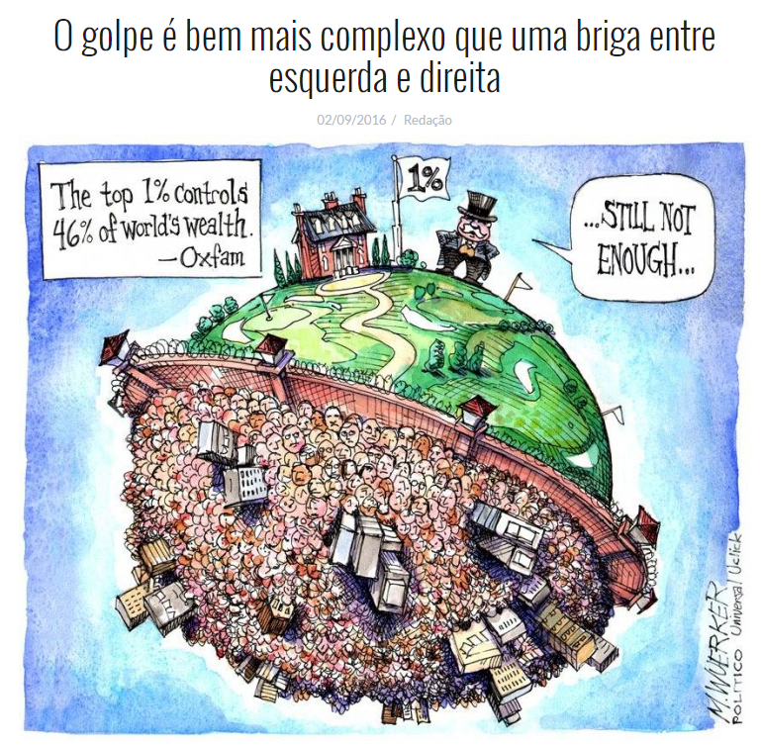
O Neoliberalismo e o Crescimento da Desigualdade
A ONG britânica Oxfam, baseado em dados do banco Credit Suisse relativos a outubro de 2015, mostrou que a riqueza acumulada pelo 1% mais abastado da população mundial agora equivale, pela primeira vez, à riqueza dos 99% restantes. Eis o resultado prático de décadas de neoliberalismo.
O FMI, em artigo publicado por três economistas da instituição. "Em vez de gerar crescimento, algumas políticas neoliberais aumentaram a desigualdade, colocando em risco uma expansão duradoura", argumentaram seus autores.
“ Com o aumento da desigualdade social, passamos a conviver com mais pobreza, menos educação, menos saúde, mais violência, menos moradia, mais miséria, mais protestos, mais manifestações, mais crise e todos aqueles problemas sociais que estamos fartos de saber. O mundo se tornou um lugar mais injusto e perigoso”.
E os 99% vivem isso na pele em menor ou maior grau, enquanto o 1% desfruta de suas regalias conquistadas com as verbas públicas – dinheiro dos 99%.

Slide 5
O Neoliberalismo e o Crescimento da Desigualdade
“Vejamos a avaliação do economista do Miguel Gouveia sobre estes indicadores: "estes indicadores dificilmente apresentam um cenário ruim, ainda mais quando comparado aos países endividados do G7, grande parte com dívidas com valores superiores aos seus PIB's. Ao ultrapassar 100% do seu PIB, um país atesta que a sua capacidade de gerar riquezas é inferior à sua capacidade de honrar compromissos. Não há como sua Economia pagar o que pegou emprestado para melhorar a sua Economia, salvo a exceção em que o dinheiro foi gasto em programas que permitirão o aumento de seu PIB mais à frente – o que não corresponde ao caso dos países mais endividados. A dívida do Japão, por exemplo, tem um componente pesado de previdência social para atender uma população envelhecida que não se renova. O economista observa que o G7, considerados os países mais ricos do mundo, formado por Canadá, França, Alemanha, Itália, Espanha, Reino Unido e Estados Unidos, estão todos endividados de forma avassaladora, com a exceção a Alemanha.
Esses países não dispõem de uma economia capaz de saldar essas dívidas e a perspectiva é que não tenham como no futuro, acrescenta:
Reparem também que os países do recém-criado BRICS não compartilham essa inadimplência toda com o G7. Brasil, Índia, China e Rússia estão com dívidas públicas administráveis. No momento, suas respectivas economias têm capacidade de honrar compromissos e suas respectivas dívidas são em prol de programas que visam o crescimento de seus PIBs – por exemplo, o programa de Pré-sal no Brasil.”

Slide 6
O Neoliberalismo e o Crescimento da Desigualdade
Angus Deaton - Nobel de Economía 2015 – “Las crisis están creadas para beneficiar a los ricos.”
Em uma entrevista falando dos problemas da zona do Euro - Ri de si mesmo, quando lembra que apoiou a desregulamentação do mercado financeiro por Clinton - e agora admite que estava”m” errado”s”, ganhou o Nobel de 2015, com trabalho sobre desigualdade, mas continua apostando na flexibilização das normas trabalhistas? Sua argumentação é que com mais demissões é mais fácil as pessoas arrumarem um emprego.
É no mínimo curioso.
Acho que futuramente ele poderá rir novamente dos seus erros.

Slide 7
FGTS – 50 ANOS
1º Ciclo - 1966 a 1986 - Criação do FGTS a extinção do Banco Nacional de Habitação - BNH
2º Ciclo - 1987 a 1993 – Reestruturação do Fundo
3º Ciclo - 1994 a 2002 – Plano Real
4º Ciclo - 2003 a 2015 – Governo Lula e Dilma

Slide 8
A criação do FGTS: 1964 -1966
O FGTS foi criado em 1966.
Substituiu a estabilidade, conquistada pelos trabalhadores a partir de 1923, pelo Fundo.
O Argumento era do “Fim da Rotatividade da mão de obra” - Roberto Campos – Ministro do Planejamento dos militares.
Serviu aos interesses da internacionalização da economia – abertura do capital ao mercado internacional.
Com o golpe foram adotados diversas medidas neste sentido: medidas que facilitaram as remessas dos lucros pelas empresas ao exterior, pressão para fusão e incorporação de empresas brasileiras - só empresas associadas ao capital internacional podiam tomar financiamento no exterior, entre outras.

Slide 9
A criação do FGTS - 1966
São muitas as teses, que aplicadas, se mostram desastrosas e apenas como propaganda para a implementação de medidas do interesse do “Deus” mercado:
A curva de Kuznets é uma delas, serviu para a teoria implementada na década de 70, no Brasil:
“É preciso crescer o bolo para depois dividir”.
Piketty, economista francês, no estudo sobre desigualdade , que se transformou em livro - “O Capital no Século 21” demonstra como a mesma foi apenas propaganda enganosa.
Piketty resgatou uma palestra de Kuznets realizada em dezembro de 1954, em Detroit, como presidente da American Economic Association, em sua apresentação, ele procurou se assegurar que todos haviam entendido o que estava sendo divulgado e se preocupou em esclarecer aos economistas presentes que a teoria visava manter os países subdesenvolvidos "na órbita do mundo livre".

Slide 10
A criação do FGTS - 1966
A Lei nunca foi aprovada pelo Congresso, acabou aprovada por decurso de prazo.
Os empresários trocaram impostos extinção ou substituição contribuições pelo FGTS, e a liberação do capital imobilizado.

Slide 11
As medidas do Golpe: 1964 - 1966
Adotadas diversas medidas para deixar os trabalhadores sob controle e sem ação, sob a proposta da criação de “um novo trabalhismo”:
Editou legislação que proibia greve
Ambiente difamatório contra sindicalistas com perseguição.
Incorporou a previdência a tecnocracia - sindicatos possuíam o poder de fiscalizar a gestão dos recursos.
Os recursos do FGTS foram colocados sob a gestão do BNH, criado em 1964.

Slide 12
A Criação do FGTS: 1966 - 1970
Resultado da implementação das novas regras:
Segundo o livro A lei do Arrocho, em menos de dois anos, 100% dos trabalhadores haviam sido substituídos, com exceção de um pequeno percentual em SP e MG.
Livre opção – um ano após, 22,0 milhões de trabalhadores haviam optado e 3,0 milhões demitidos sem justa causa.
Historiadores afirmam que o FGTS foi a viga mestra do “novo trabalhismo” - possibilitou o controle da força de trabalho.

Slide 13
História do FGTS – 1986 a 1989
1986 – extinção do BNH, a gestão do Fundo passa para a Caixa e a política habitacional para o CMN.
1988 – FGTS foi inserido como direito na Constituição.
1989 - Deputado Luiz Inácio Lula da Silva pede ao TCU auditoria nas contas. O TCU divulga o resultado da Auditoria e um Grupo de Trabalho Interministerial - GTI divulga o relatório de estudos, análises e proposições sobre o FGTS .

Slide 14
História do FGTS – 1986 a 1989
Entre os pontos analisados pelo GTI destacaram-se:
a questão da descentralização das contas, indicando que em 1989, cerca de 1,2 milhões de empresas depositavam o FGTS em 43,0 milhões de contas ativas para 23,0 milhões de trabalhadores. O conceito de conta ativa implicava que a conta estivesse recebendo depósitos há menos de dois anos, após os dois anos sem depósitos, a conta era classificada de inativa e transferida ao gestor;
informações gerenciais insuficientes e precárias - O banco informava, e não existiam mecanismos de controle, processos diferentes em cada banco, impossibilidade de casar empresa e a conta do trabalhador;
os servidores, que compuseram o GTI, identificaram que mais de 200 atos normativos foram expedidos no período analisado, com direções diferentes:
simplificavam o processo operacional
ampliavam mais opções de saque para o trabalhador, ou
propiciavam o favorecimento do perfil de rentabilidade da rede arrecadadora.
rentabilidade do Fundo dividida ente empresários e bancos;
fiscalização sem capacidade operacional de realização, entre outras questões .

Slide 15
História do FGTS – 1989
O Grupo de Trabalho Interministerial elabora um projeto de lei que o executivo encaminha ao Congresso.
O projeto foi aprovado sob a Lei 7839/89 – a gestão ficava a cargo da Caixa Econômica Federal; o Conselho Curador foi reestabelecido com a participação de empresários e trabalhadores e a presidência do Conselho ficava a cargo do Ministério do Trabalho.
Mudanças importantes: Centralização das contas na Caixa Econômica Federal, profunda alteração no processo de remuneração das contas, processo de fiscalização e penalidades a cargo do MTb e exigência de emissão do extrato para o trabalhador, entre outros pontos.

Slide 16
História do FGTS – 1989 - 1990
Em 1989 as eleições presidenciais ocorrerão com dois projetos em disputa – Um baseado no Consenso de Washington e a proposta do Partido dos Trabalhadores – Collor X Lula.
Vitória do projeto neoliberal.
Collor assume em março/1990 e edita a medida provisória 150 – passando a gestão do FGTS ao Ministério da Ação Social.

Slide 17
História do FGTS – 1990
A lei 7839/89 previa a gestão dos recursos na Caixa, mudando a gestão para o MAS, este ficava responsável por todas as ações propostas na Lei 7839/89.
A FENAE junto com a Executiva Nacional e a Comissão em Defesa da CAIXA lideraram uma campanha nacional para alterar a MP 150, que acabou por manter a Gestão no MAS, mas definiu a Caixa como Agente Operador, responsável pela Centralização das contas, emissão dos extratos para o trabalhador sob a coordenação do Conselho Curador, cuja Secretaria Executiva ficou a cargo do Ministério do Trabalho.

Slide 18
A História do FGTS – a década de 1990
A Campanha em Defesa da Caixa criou material , cartilha, e cada unidade tinha um representante sindical, como não tinha what zap a mobilização era de boca em boca.
Os sindicatos e as associações recebiam a informação da FENAE, Executiva Nacional e da Comissão em Defesa da Caixa, que repassavam para a Comissão Regional composta por empregados da base que repassava ao delegado sindical da unidade. Este(a) transmitia aos empregados da unidade.
A ação dos empregados da Caixa e da CUT/ sindicatos foi forte junto a todos os parlamentares.
O modelo já havia sido implementado na campanha de 1986 para a conquista do direito a 6 horas e a sindicalização.

Slide 19
História do FGTS – 1990
Centralização das contas e a reação dos bancos:
Os bancos ganharam muito até 1989 – o 1º depósito em uma conta podia ficar até 180 dias sem remuneração.
Bancos dividiam meio a meio com as empresas, os ganhos com a inflação do período.
75 bancos compunham a rede de arrecadação do FGTS – apenas 36 utilizavam o FGT, aplicativo desenvolvido pelo BNH, para gestão da arrecadação e depósitos nas contas do FGTS nos bancos.
Abertura de uma nova conta a cada novo emprego.
Impossibilidade do empregado verificar o depósito na sua conta.
Fiscalização sem capacidade operacional de ser executada.

Slide 20
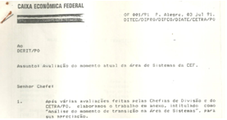
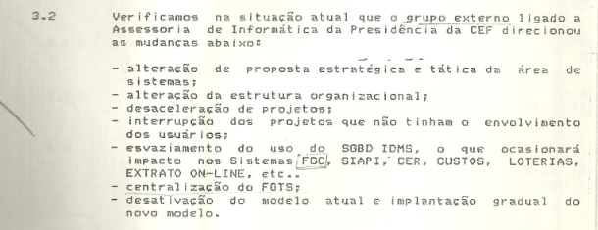
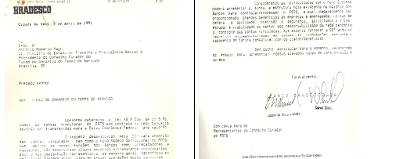
A História do FGTS - 1992 Ataques contínuos: Lafaiete, Bradesco e Serra
... de extinção do FGTS...
... manter sob a responsabilidade da recede bancária o controle das contas vinculadas...

Slide 21
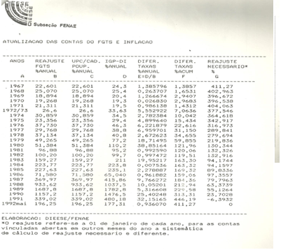
História do FGTS - 1992 Perdas do valor depositado nas contas
A FENAE solicitou ao DIEESE um estudo sobre as perdas - o estudo verificou que um valor depositado em janeiro de 1967, representava em 1992 - 19,5% do seu valor. Estas perdas se acumularam e cresceram com dois planos:
o Plano Verão de 1989 – (inflação de 42,72%, remunerou 22,25% - perda de 19,47% ).
e o Plano Collor de março de 1990 (inflação de 44,8%, remunerou apenas 0,24% - perda de 44,56%).

Slide 22
A História do FGTS - Perdas do valor depositado nas contas -
Ações de sindicatos e de pessoas, individuais ou em grupos, foram ajuizadas solicitando a reposição do valor nas contas.
O assunto foi parar no STF, e no ano de 2000, definiu a correção dos saldos das contas determinando:
o reajuste de 42,72% relativos ao Plano Verão, de janeiro de 1989;
e 44,8% relativos ao Plano Collor, março de 90;
( as contas haviam sido reajustadas respectivamente em 22,25% e apenas os juros de 0,24%).
A Caixa identificou todas as contas, foi encaminhado projeto de lei ao Congresso que aumentou a contribuição de 8,0% para 8,5% e aumento do valor da multa de 40% para 50% para cobrir os R$ 40 bilhões de reais de perdas identificadas.
Os pagamentos foram realizados pela Caixa no período de 2002 a 2007.

Slide 23
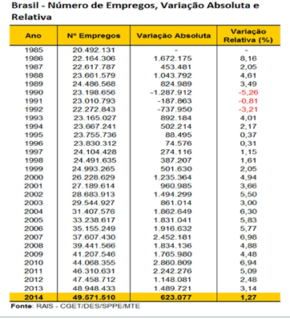
A História do FGTS – 1985 a 2015
O arrocho implementado pelo Collor e suas consequências, no emprego .

Slide 24
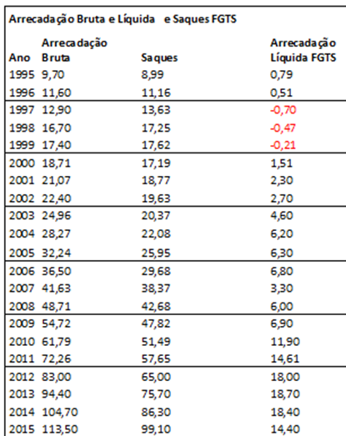
A História do FGTS – 1995 a 2015

Slide 25
O FGTS e as Cidades - Unidades financiadas no período da série analisada- FGTS X SBPE
Anos de 1970 a 1986
Anos de 1987 a 1994
54%
Anos de 2003 a 2015
Anos de 1995 a 2002

Slide 26
FGTS EM NÚMEROS - 2015
3^{O} Maior cadastro do mundo.
R$ 716,3 milhões de contas ( 124,2 contas crédito suplementar).
R$ 364 bilhões de saldo nas contas.
Arrecadação bruta de R$ 113,5 bilhões em 2015.
Em todos os períodos analisados desde a sua criação sua contribuição para o acesso à moradia sempre foi superior a qualquer outro tipo de fonte de recursos.
Arrecadação bruta de R$ 113,5bilhões – ano de 2015.

Slide 27
FGTS e a Fragilização das relações de trabalho
STF - A serviço do capital e da flexibilização das relações de trabalho:
Prescrição quinquenal de FGTS.
Permissão para contratação de OS’s na administração pública.
PDV com quitação geral.
Prevalência do negociado sobre o legislado.
Precarização da Justiça do Trabalho.
Corte de vencimentos dos servidores em greve.

Slide 28
FGTS – 50 anos Fragilização das relações de trabalho
A disputa pelos 113, 5 bilhões de arrecadação anual - valores de 2015.
A disputa pelo saldo das contas de R$ 364 bilhões.

Slide 29
FGTS - 50 anos
Muito Obrigada.
Márcia Kumer
Empregada aposentada da Caixa
Brasília, novembro de 2016.

